Slide 1

Wel Come

Slide 2
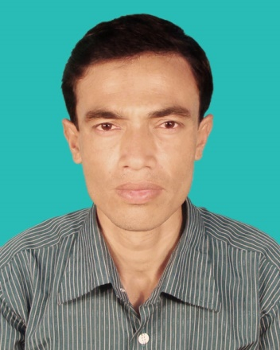
Teacher Introduction
SALIM AHMED
ASSISTANT TEACHER ( PHT )
B. D. C. H HIGH SCHOOL
DUMURTALA, MULADI, BARISAL.

Slide 3
Class Introduction
Class : Six
English Second Paper
Parts of Speech
Time : 50 Minutes
Date :

Slide 4
Learning Outcomes
Students Will be Learn :-
What is the called of Parts of Speech ?
How many Kinds of Parts of Speech ?
Example all parts of Speech ?

Slide 5

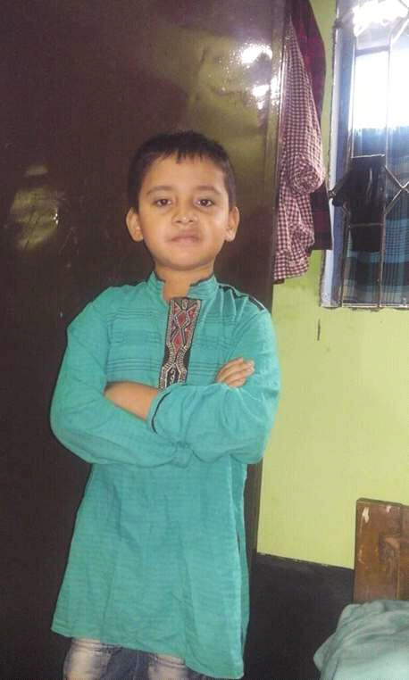
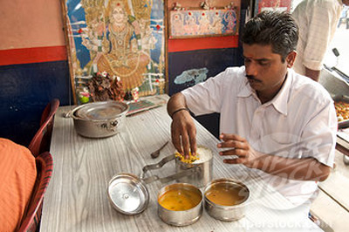
He goes to School.
Rahim is a good boy.
I eat rice.
বিভিন্ন শ্রেনীর শব্দ গুলোকে যখন sentence এ তাদের বিশেষ বিশেষ কাজ অনুসারে ভাগ করা হয়, তখন তাদেরকে Parts of speech বলে।

Slide 6
Todays our Lesson is-
Parts of Speech

Slide 7
Classification of Parts of Speech
ইংরেজীতে Parts of Speech কে আট ভাগে ভাগ করা হয়েছে --
Noun ( বিশেষ্য )
Pronoun ( সর্বনাম )
Adjective ( বিশেষণ )
Verb ( ক্রিয়া )
Adverb ( ক্রিয়া বিশেষণ )
Preposition ( পদান্বয়ী অব্যয় )
Conjunction ( সংযোজক অব্যয় )
Interjection ( আবেগ সূচক অব্যয় )

Slide 8
1. Noun ( বিশেষ্য )
সাধারনত যে কোন নামবাচক পদকেই Noun বলে। যে দ্বারা কোন ব্যক্তি, বস্তু, স্থান, প্রানী, পদার্থের গুন বা অবস্থা, ব্যক্তি বা বস্তুর সমষ্টির নাম বুঝায় তাকে Noun বা বিশেষ্য বলে।
যেমন: Rahim reads a newspaper.

Slide 9
2. Adjective ( বিশেষণ )
যে সব Word দ্বারা Noun বা Pronoun এর দোষ, গুন, অবস্থা, সংখ্যা, পরিমান ইত্যাদি প্রকাশ পায় তাকে Adjective বা বিশেষণ বলে ।
যেমনঃ He has much money.

Slide 10
3. Pronoun ( সর্বনাম )
Pro শব্দের অর্থ হল সমতুল্য। Pronoun অর্থ হল এর Noun সমতুল্য। Noun এর পরিবর্তে যে Word ব্যবহার করা হয়, তাকে Pronoun বা সর্বনাম বলে।
যেমন : He goes to School.

Slide 11
4. Verb ( ক্রিয়া )
যে word বা শব্দ দ্বারা কোন ঘটনা বা অবস্থা প্রকাশ পায় তাদেরকে verb বা ক্রিয়া বলে।
যেমনঃ He reads a newspaper.

Slide 12
5. Adverb (ক্রিয়া বিশেষণ)
যে Word দ্বারা noun বা pronoun বাদে অন্যান্য parts of speech এর বিশেষত্ব প্রকাশ করে তাকে adverb বা ক্রিয়া বিশেষণ বলে।
যেমন : The Man walks slowly.
salimahmed4425@gmail.com

Slide 13
6. Preposition ( পদান্বয়ী অব্যয় )
যে word nonu বা pronoun এর পূর্বে বসে sentence এর অন্য কোন word এর সাথে সেই noun বা pronoun এর সম্বন্ধ স্থাপন করে, তাকে preposition বা পদান্বয়ী অব্যয় বলে।
যেমনঃ He sent the letter to me.

Slide 14

7. Conjunction ( সংযোজক অব্যয় )
যে Word দ্বারা দুটো কিংবা তার বেশি word, word- group বা sentence কে যুক্ত করা হয়, তাকে সংযোজক অব্যয় বা conjunction বলে।
She or Her sister did it.

Slide 15
8. Interjection ( আবেগ সূচক অব্যয় )
যে Word দ্বারা আনন্দ, দুঃখ, বিষাদ, ভয় ইত্যাদি প্রকাশ পায় তাকে আবেগ সূচক অব্যয় বা Interjection বলে।
যেমনঃ Hurrah ! We have won the game.

Slide 16
Alone Work
Write the name of Kinds of Parts of Speech ?

Slide 17
Group Work
Identify the following words according t the Parts of speech. ( Noun & Pronoun )
Rahim is a good boy.
The Cow eats grass.
He plays football.
You are a girl.
He is my friend.

Slide 18

Home Work
Each Parts of speech name and Example write your khata.

Slide 19

THANKS ALL STUDENTS.

